Slide 1


Slide 2
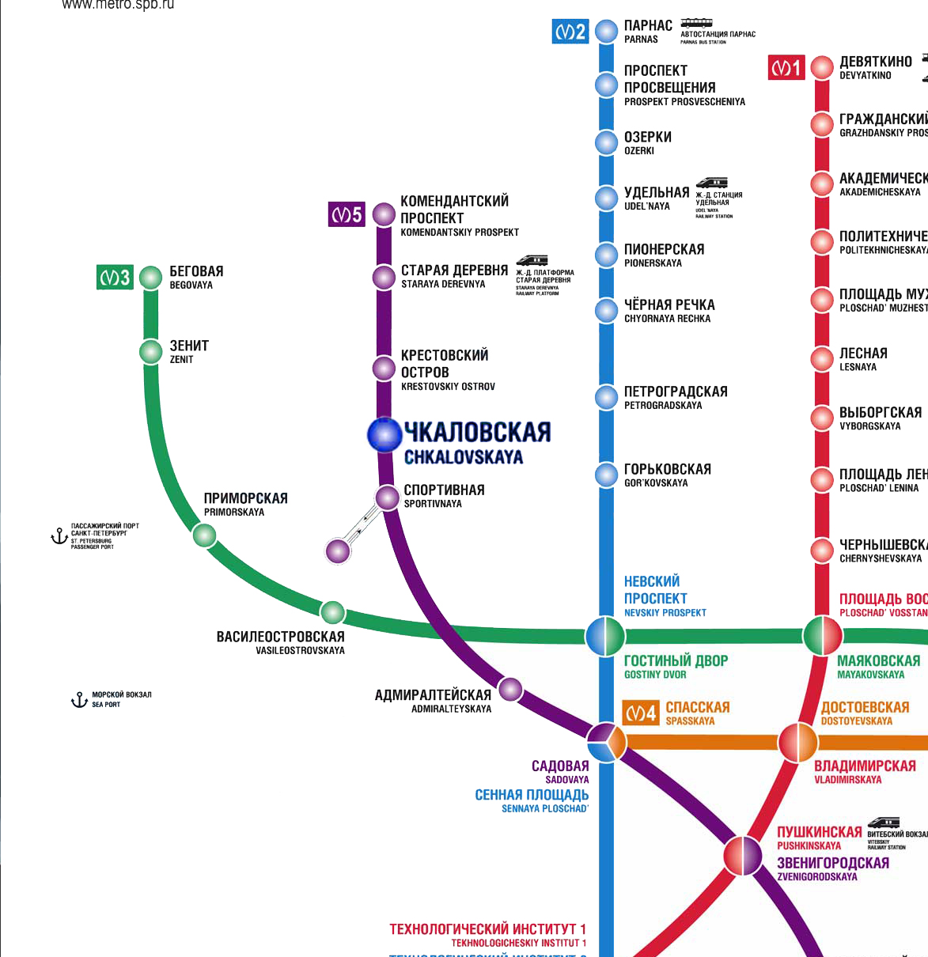

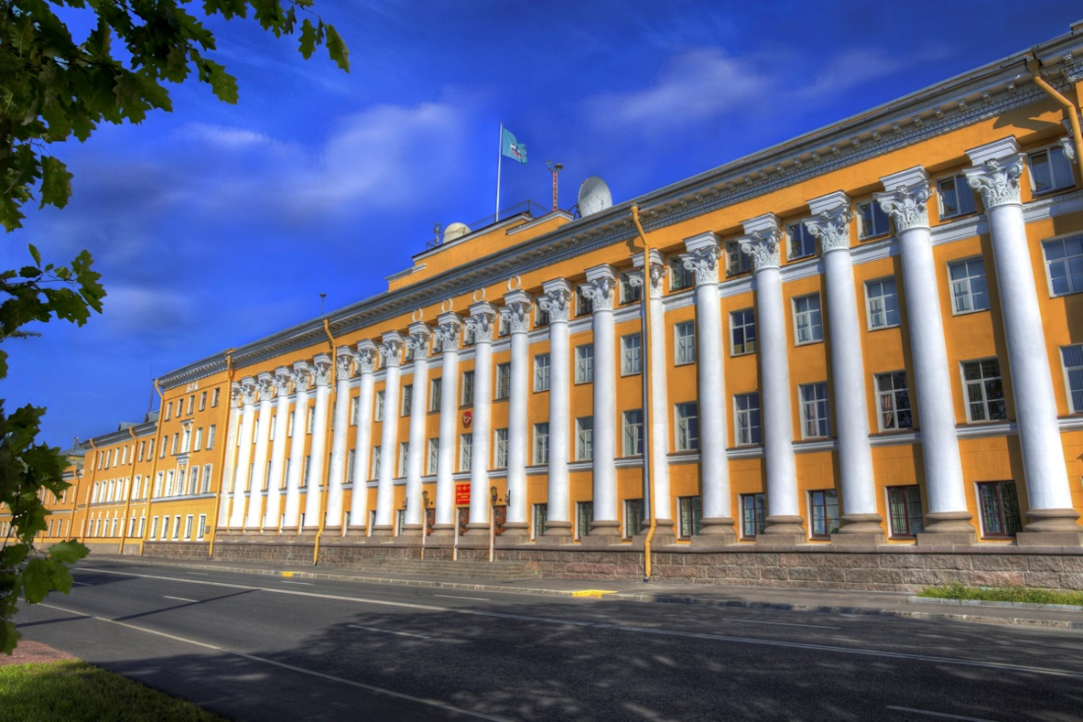

Slide 3



Slide 4
кафедра оптико-электронных средств контроля
кафедра технологий и средств геофизического обеспечения
кафедра космического радиоэлектронного контроля
кафедра технических средств комплексного контроля
ракетно-космических объектов

Slide 5

Год основания
1935
осуществляет подготовку высококвалифицированных специалистов в области сбора и обработки информации о состоянии природной среды
по специальности:
«Метеорология специального назначения»
52 кафедра
Технологий и средств геофизического обеспечения

Slide 6
Год основания
1935
Минимальное количество баллов
по учебным предметам для поступления
Обязательные предметы:
Русский язык – 36 баллов
Физика– 36 баллов
Предметы на выбор:
Математика – 36 баллов
Информатика – 36 баллов
География – 37 баллов
52 кафедра
Технологий и средств геофизического обеспечения

Slide 7
Огневая подготовка
Общая тактика
Медицинская подготовка
Радиационная химическая и биологическая защита
Военные
Физика атмосферы, океана и околоземного космического пространства
Программирование
Data Science и машинное обучение
Базовые
Учебные дисциплины
Специальные
Космическая метеорология
Прикладные
Метеорология и гидрология специального назначения
Общие
Теоретические основы моделирования атмосферных процессов
Синоптическая метеорология
Правоведение
Иностранный язык
Культурология
Физическая культура

Slide 8


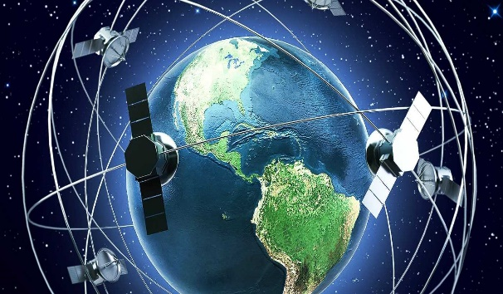
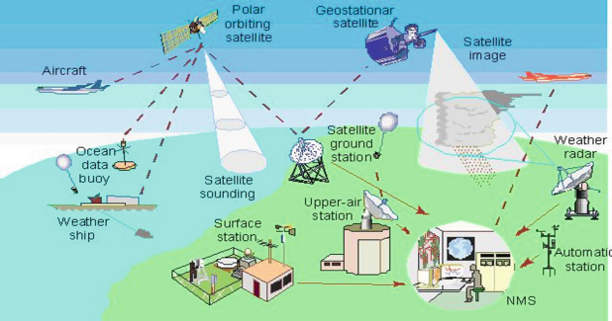




Программа подготовки по профилю кафедры
Программирование на языках высокого уровня С++, Python и R
Изучение состава, назначения и принципов работы современных информационных средств и систем, предназначенных для прогнозирования состояния геосфер и околоземного космического пространства
Сбор данных, поступающих от средств диагностики параметров геосфер, размещенных на космических и наземных измерительных платформах
Обработка геофизической информации с использованием технологий Big Data и Machine Learning
Изучение передового мирового опыта в области диагностики и прогнозирования параметров природной среды
Изучение методов и средств влияния на атмосферу с целью создания благоприятных погодных условий
Изучение средств специализированных систем автоматизации процессов сбора и обработки геофизической информации
Научно-исследовательская работа и участие в научно-практических конференциях

Slide 9
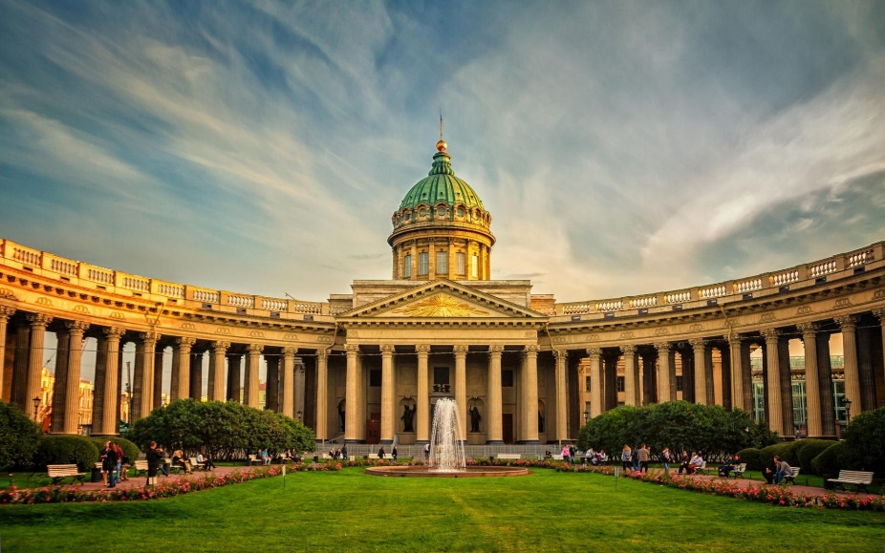
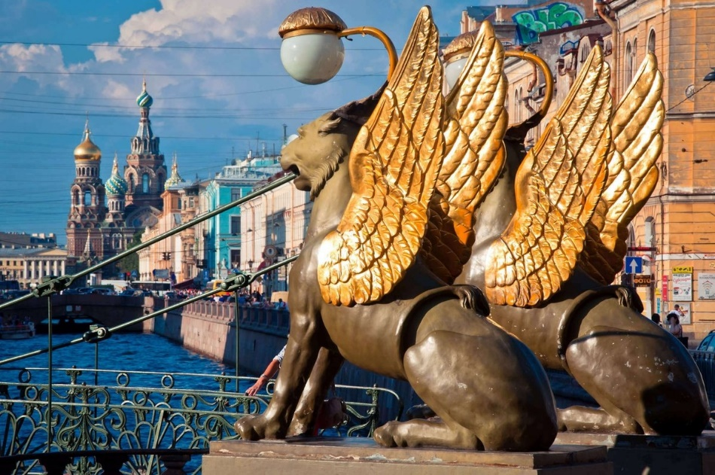
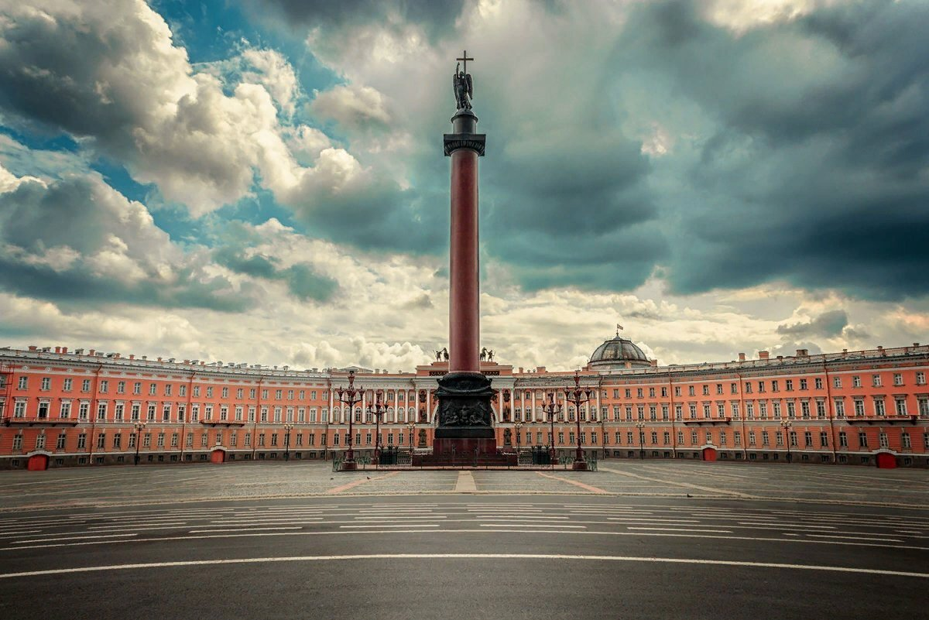
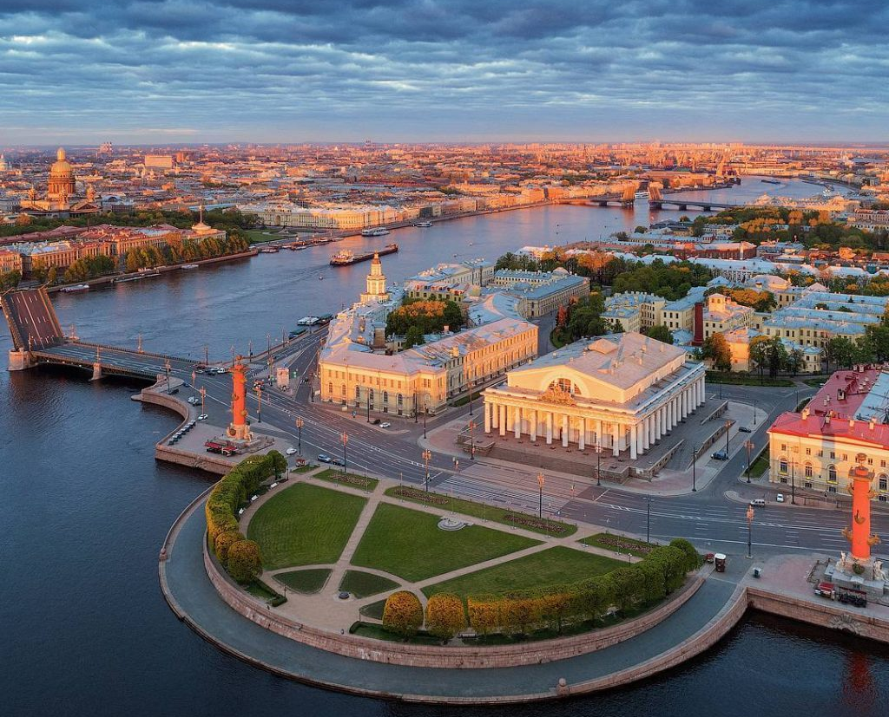
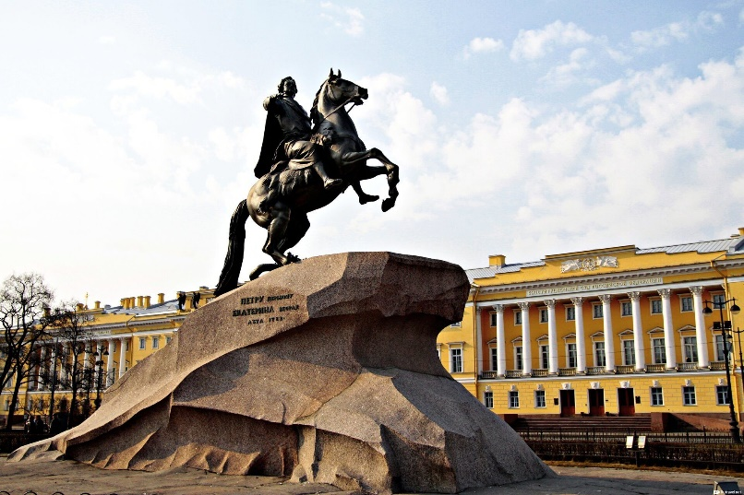
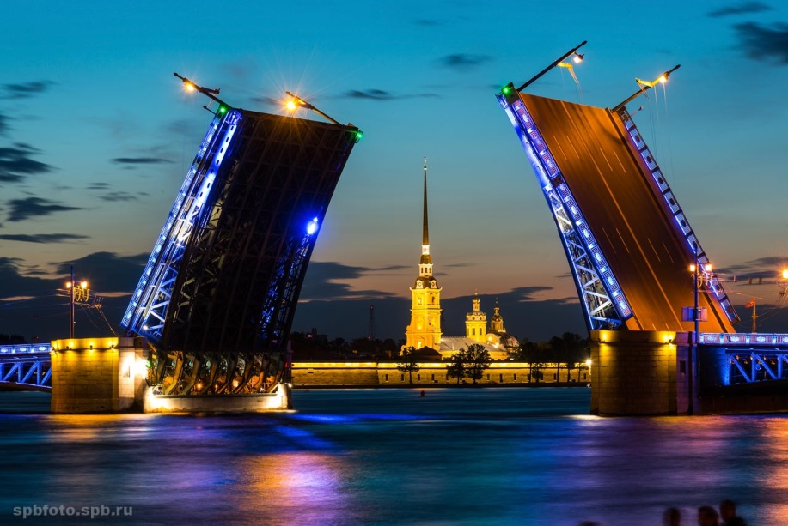
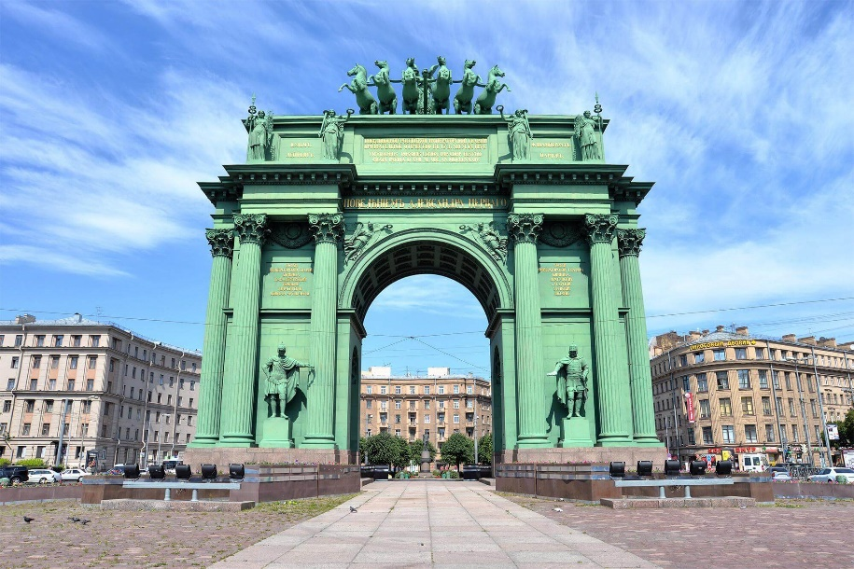
Обучение в северной столице России
Санкт-Петербург

Slide 10
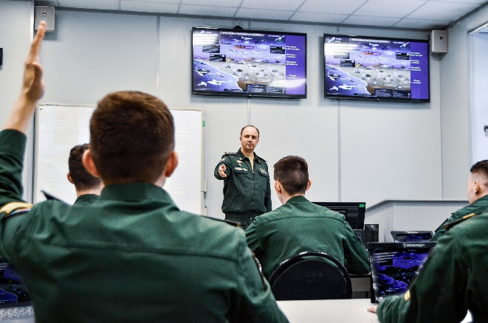
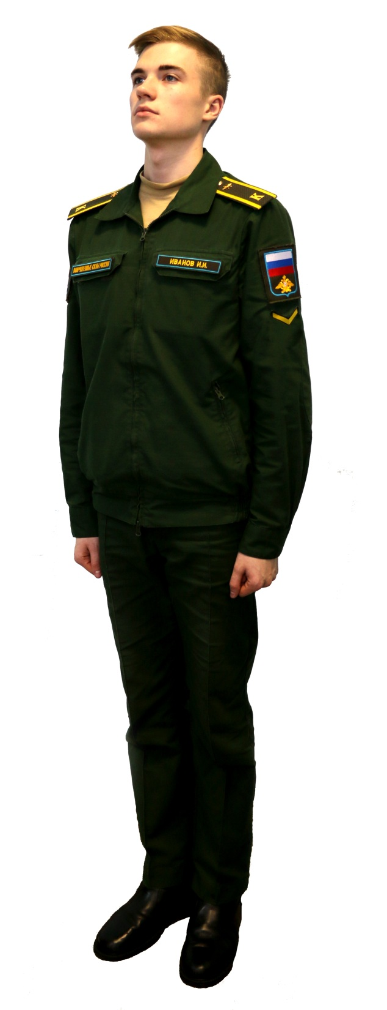
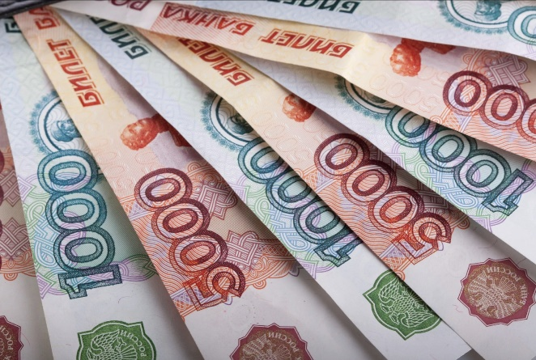
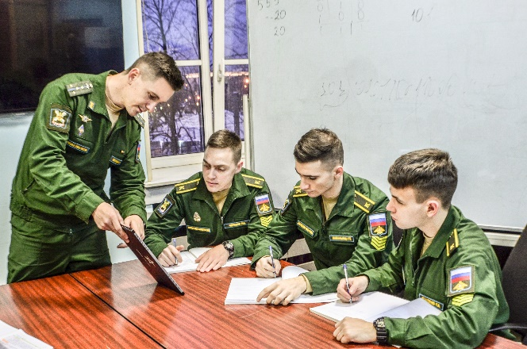
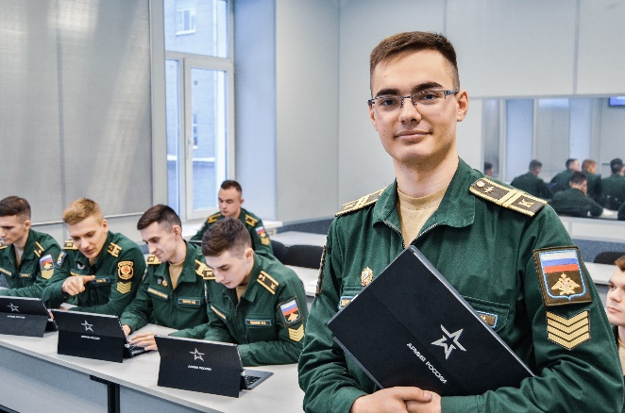
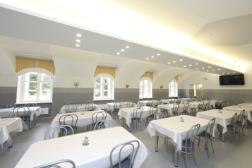
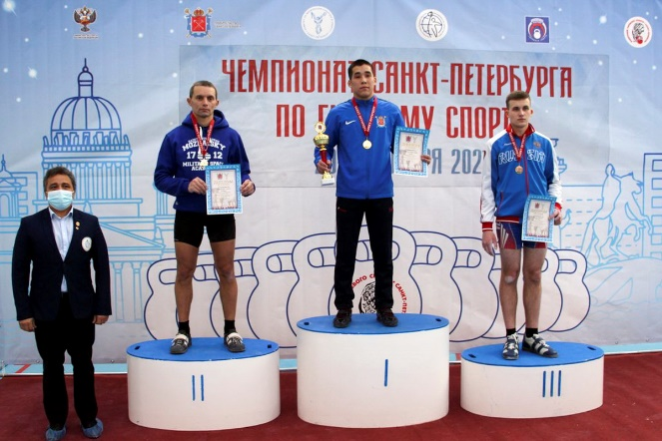
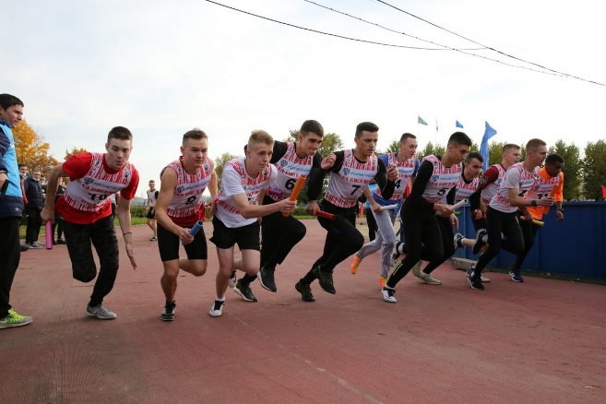
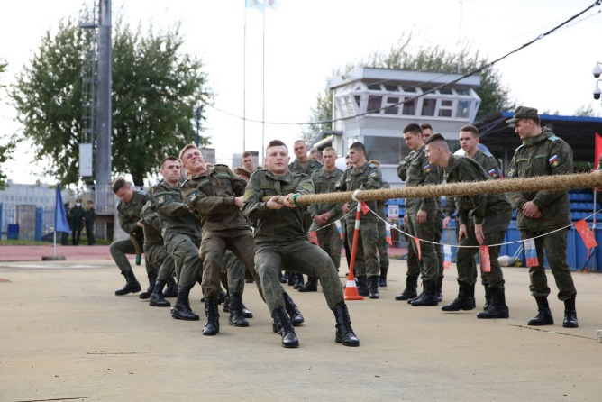
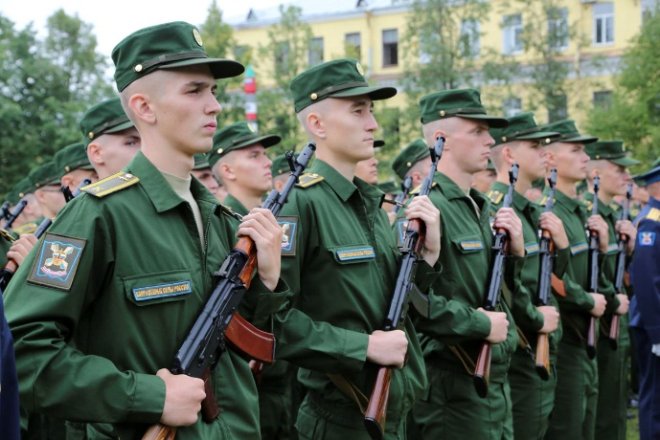
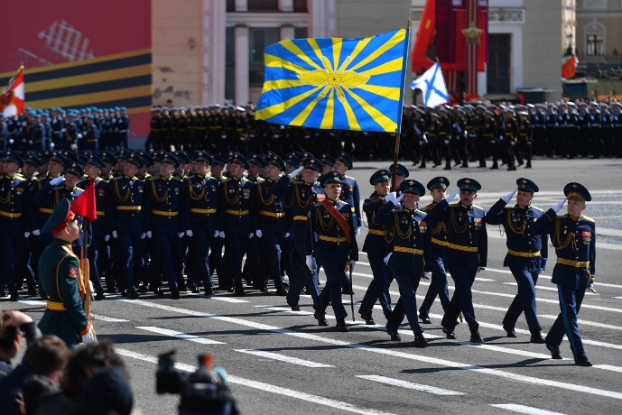
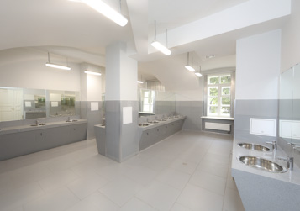
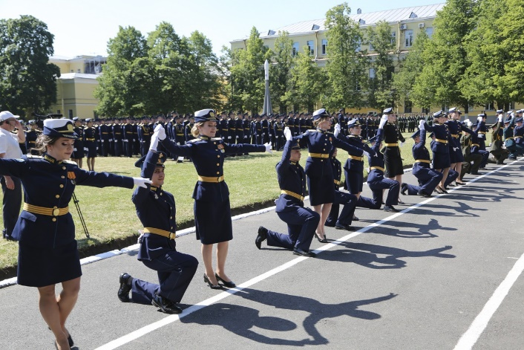
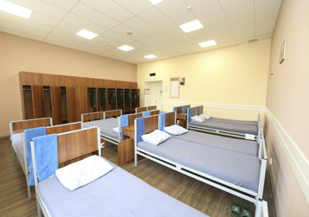
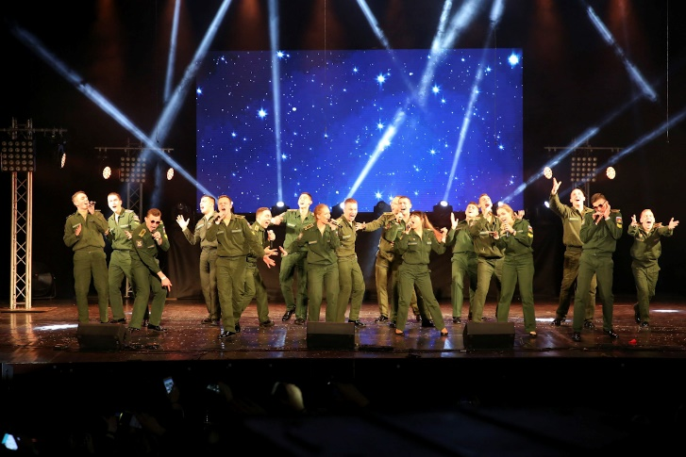
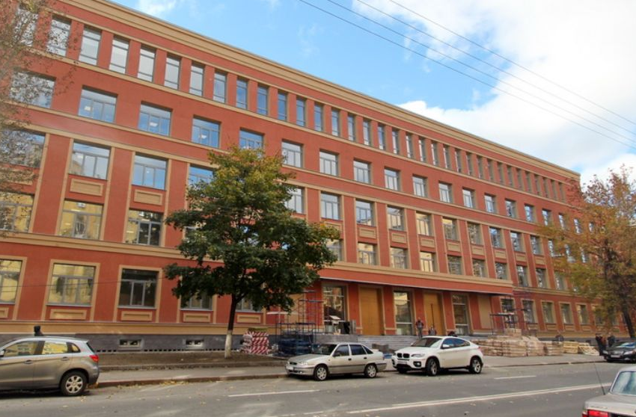
Денежное довольствие
Обучение
Бесплатное питание
Спортивное развитие
Вещевое обеспечение
Досуг
и творчетсво
Бесплатное проживание в общежитии

Slide 11
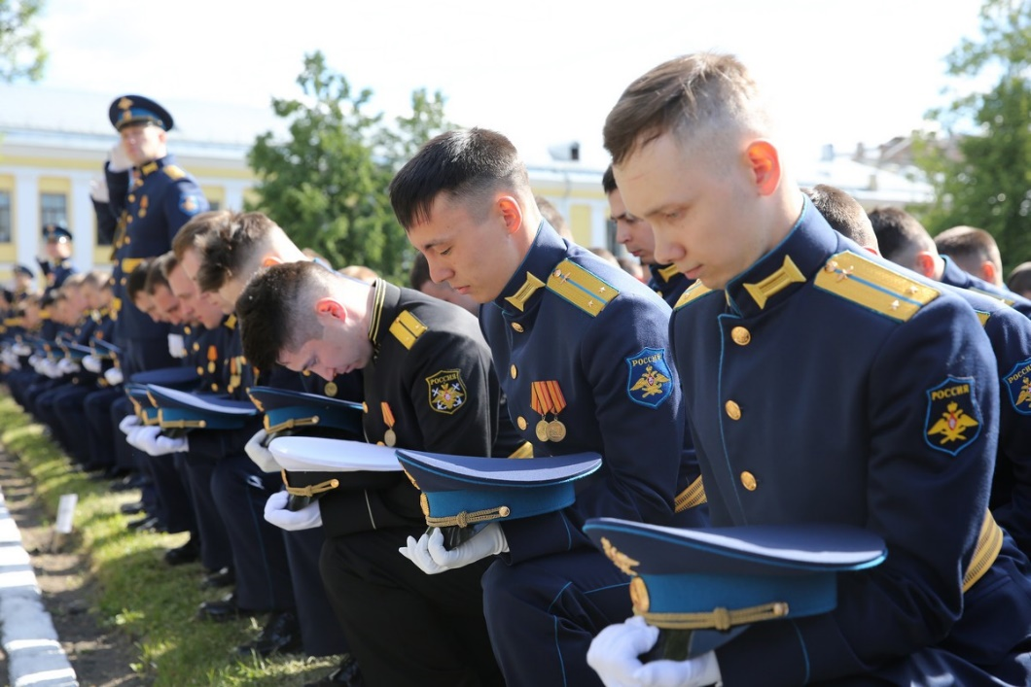
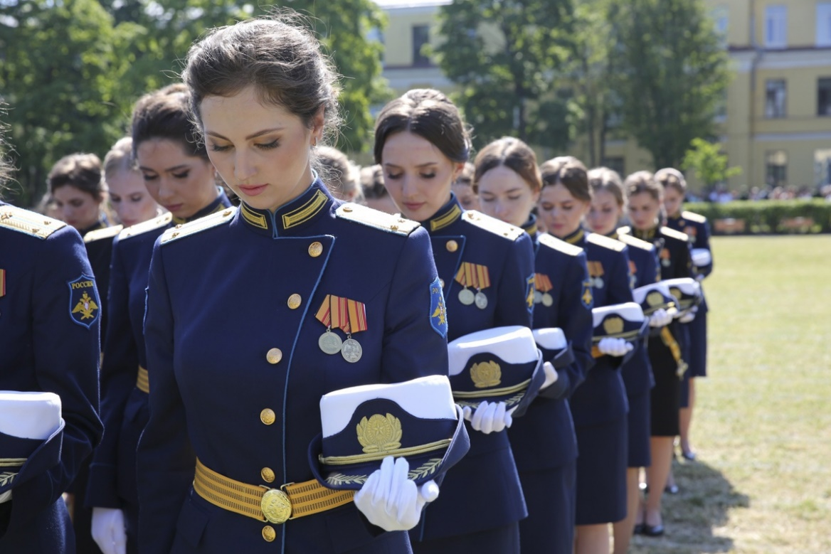
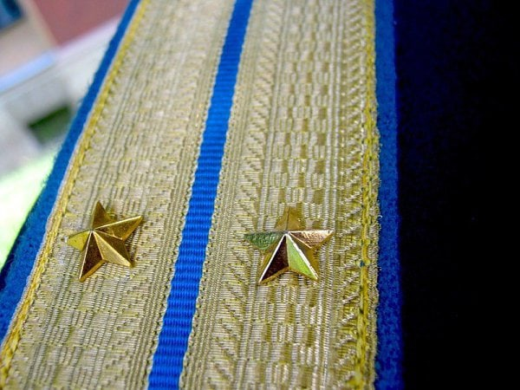
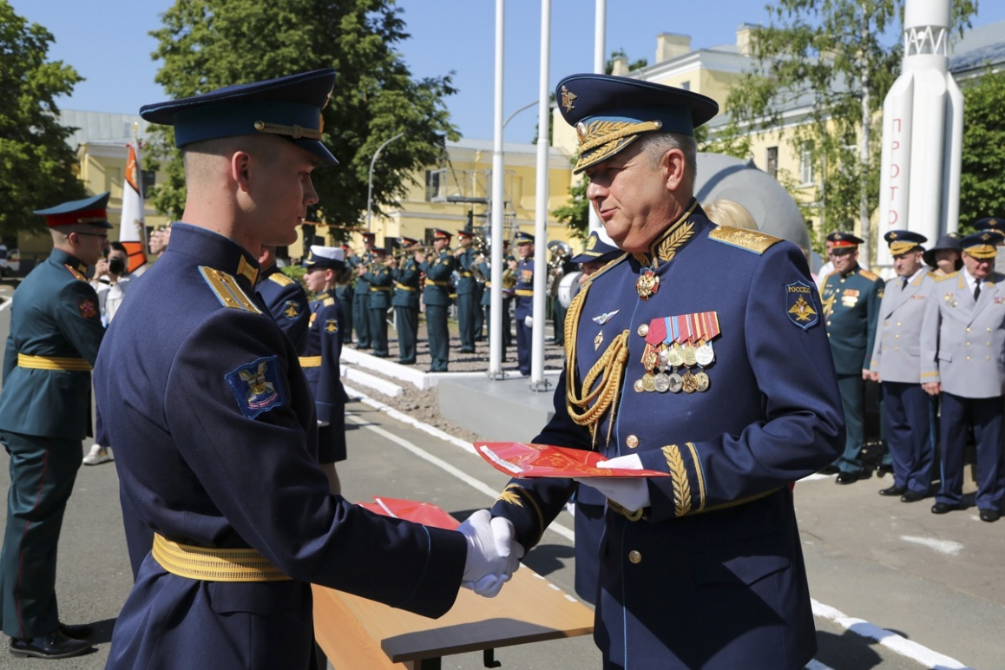
Выпускник академии
Служба в частях ВС РФ
и научно-исследовательских учреждениях МО РФ
Инженерные, командные
и научные должности
Денежное довольствие
от 70-100 т.р.
Продолжение обучения
в аспирантуре любого политехнического ВУЗа страны

Slide 12
52 кафедра
Технологий и средств геофизического обеспечения

